Slide 1
ỦY BAN NHÂN DÂN QUẬN LONG BIÊN
TRƯỜNG MẦM NON GIA THỤY
LĨNH VỰC PHÁT TRIỂN NHẬN THỨC
Đề tài: Bảo vệ trái đất
Giáo viên: Đặng Thu Hương

Slide 2
Nước bị ô nhiễm

Slide 3
Ô nhiễm không khí

Slide 4
Rừng bị tàn phá

Slide 5
Rác thải ở khắp mọi nơi

Slide 7
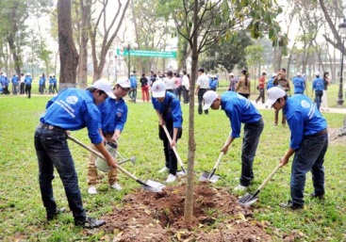
Trồng cây

Slide 8
Bỏ rác đúng nơi quy định

Slide 9
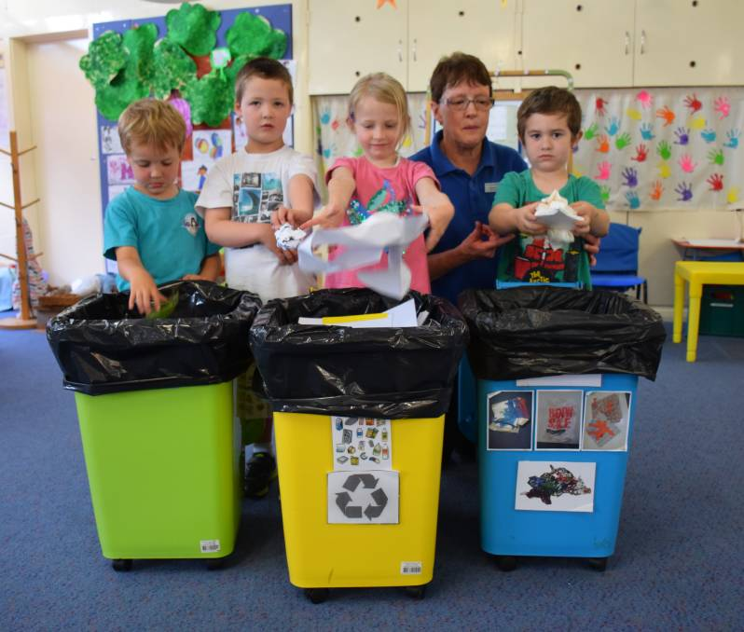
Phân loại rác

Slide 10
Làm đồ dùng, đồ chơi từ nguyên liệu phế thải

Slide 11
Tái chế rác

Slide 12
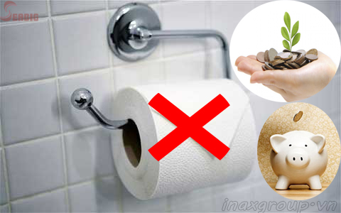
Tiết kiệm giấy

Slide 13
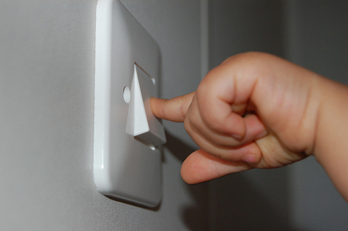
Tiết kiệm điện

Slide 14
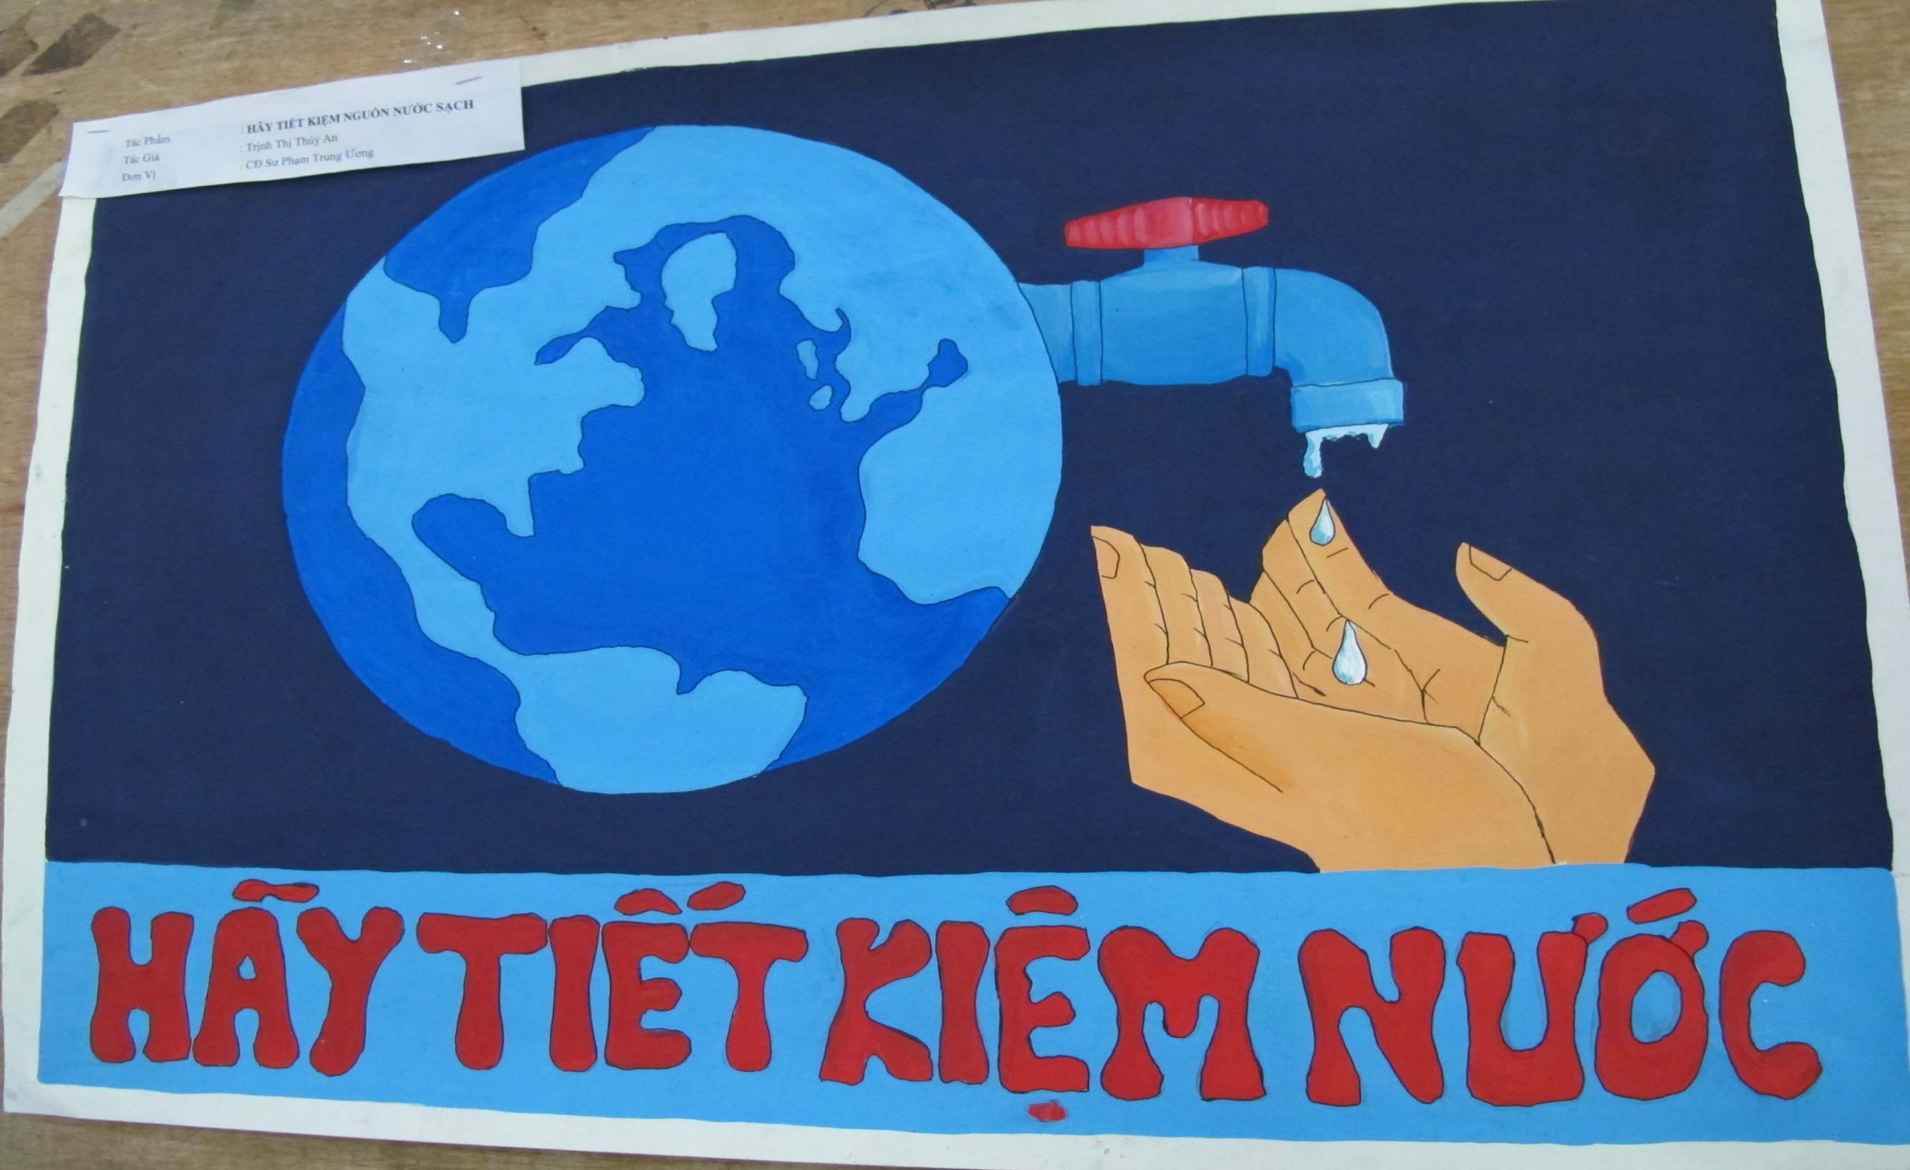
Tiết kiệm nước

Slide 15
Sử dụng năng lượng mặt trời

Slide 16
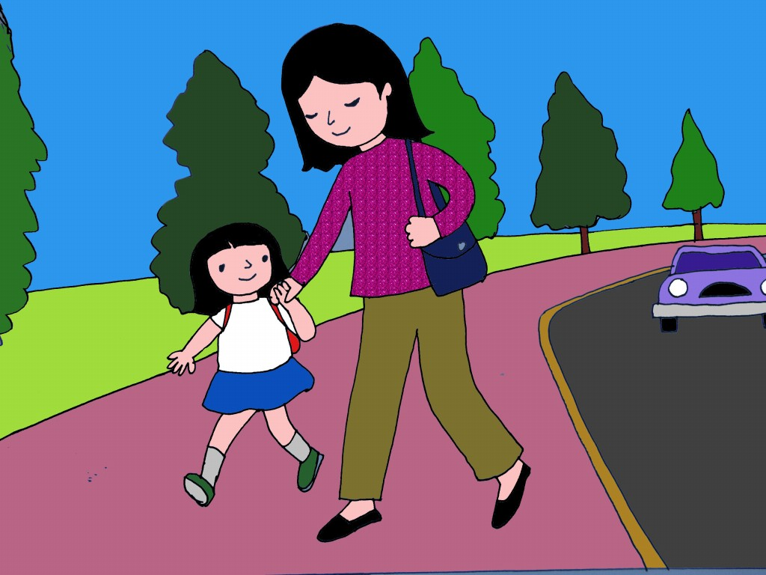
Đi bộ và đạp xe

Slide 17
Hạn chế sử dụng hóa chất

